Slide 1
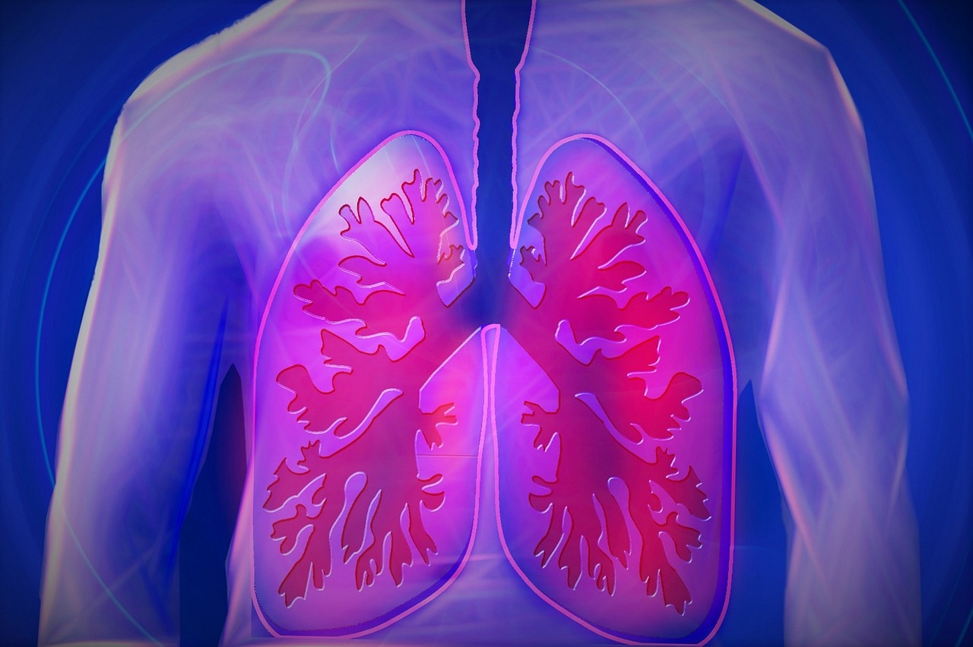
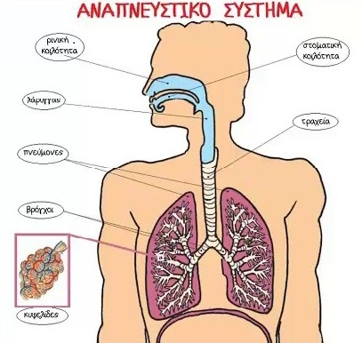
Το αναπνευστικό σύστημα και η λειτουργία του
Μάθημα: Βιολογία
Καθηγητής: Ευστάθιος Μιχαηλίδης
Μαθήτρια: Παβέλη Άννα
Α2 – Γυμνάσιο Καβασίλων Ημαθίας

Slide 2
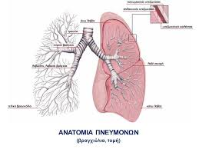
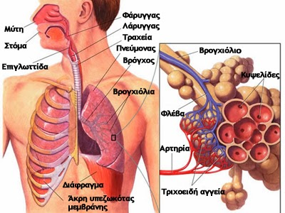
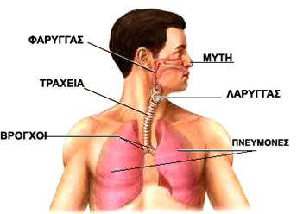
Το αναπνευστικό σύστημα
Το αναπνευστικό σύστημα είναι το σύστημα εκείνων των οργάνων που χρησιμεύουν στην πρόσληψη του ατμοσφαιρικού αέρα από το περιβάλλον, την εισαγωγή του στους πνεύμονες, την παραλαβή του οξυγόνου από αυτόν και την απόδοση του διοξειδίου του άνθρακα. Όλη αυτή η διαδικασία που τροφοδοτεί τον οργανισμό με το απαραίτητο για τη ζωή οξυγόνο είναι η αναπνοή.

Slide 3
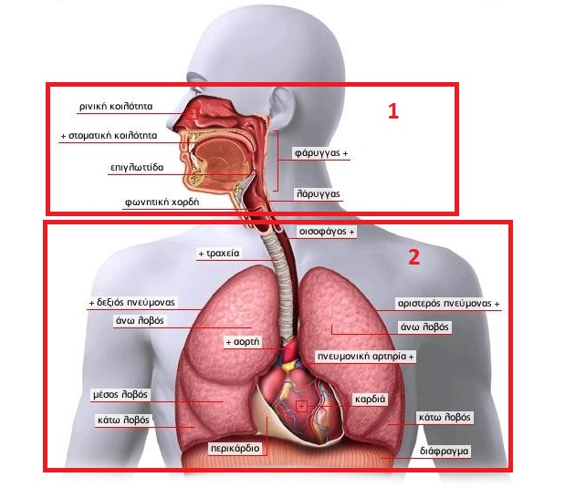
Τα μέρη του αναπνευστικού συστήματος
Το αναπνευστικό σύστημα αποτελείται από:
το ανώτερο, που περιλαμβάνει τη μύτη το φάρυγγα και το λάρυγγα [ 1 ] και
το κατώτερο, που περιλαμβάνει την τραχεία, τους βρόγχους και τους πνεύμονες [ 2 ].
Τα όργανα που σχηματίζουν το αναπνευστικό σύστημα του ανθρώπου είναι:
η μύτη (ή ρίνα, από το αρχαίο ρίς-ρινός),
ο φάρυγγας,
ο λάρυγγας,
η τραχεία,
οι βρόγχοι
οι πνεύμονες.
Τα όργανα του αναπνευστικού υπάρχουν στο κεφάλι, στο λαιμό και στο θώρακα. Οι ανατομικοί αυτοί σχηματισμοί συμμετέχουν επίσης στη λειτουργία του αναπνευστικού συστήματος.
Οι πνεύμονες είναι το κατ' εξοχήν όργανο της ανταλλαγής των αερίων, όπου ο αέρας έρχεται σε άμεση επαφή με το αίμα, ενώ τα υπόλοιπα όργανα απαρτίζουν τους αεραγωγούς.

Slide 4
Η λειτουργία της αναπνοής
Η λειτουργία της αναπνοής διακρίνεται σε δύο φάσεις:
την εισπνοή
την εκπνοή.
Εισπνοή
Κατά την εισπνοή ο αέρας περνά από τη μύτη στο ρινοφάρυγγα, θερμαίνεται και καθαρίζεται, στη συνέχεια περνά από τη σχισμή του λάρυγγα στην τραχεία, από εκεί στους βρόγχους που διακλαδιζόμενοι (βρογχικό δένδρο) καταλήγουν στα αεροθυλάκια, τις αναπνευστικές κυψελίδες, όπου καταλήγει ο εισπνεόμενος αέρας.
Οι κυψελίδες αποτελούνται από ένα λεπτό τοίχωμα, που σχηματίζει την αναπνευστική μεμβράνη και γύρω από αυτές υπάρχει ένα δίκτυο μικρών αγγείων, των πνευμονικών τριχοειδών, στα οποία κυκλοφορεί αίμα που επιστρέφει από τους ιστούς, μεταφερόμενο με την κυκλοφορία. Στις κυψελίδες απορροφάται το οξυγόνο και αποβάλλεται το διοξείδιο του άνθρακα.
Κυψελίδες

Slide 5
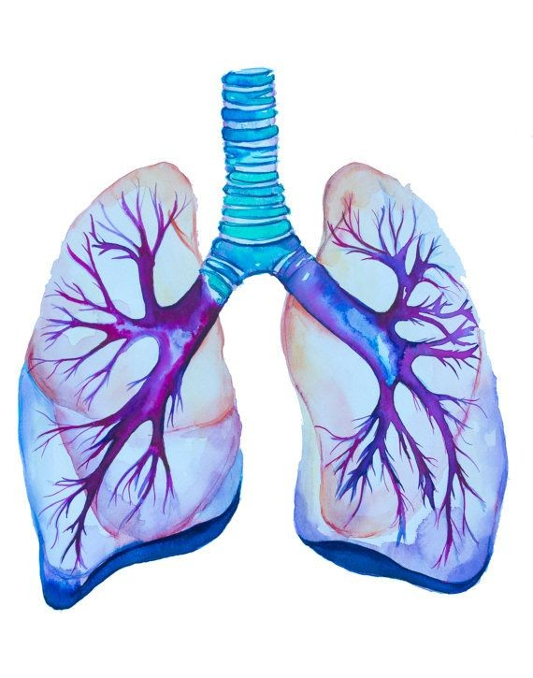
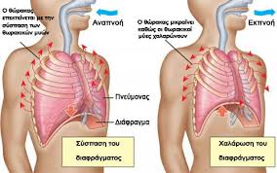
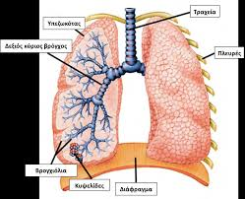
Εκπνοή
Κατά την εκπνοή ο μεταβαλλόμενος αέρας ο οποίος άλλαξε στις κυψελίδες και μεταφέρει διοξείδιο του άνθρακα οδηγείται μέσω της αεροφόρου οδού στη μύτη και αποβάλλεται.
Ακολουθεί νέα εισπνοή, που θα φέρει νέο καθαρό αέρα στις κυψελίδες. Αυτός ο αναπνευστικός κύκλος, που επαναλαμβάνεται διαρκώς, επιτυγχάνεται με τις αναπνευστικές κινήσεις του θώρακα που ρυθμίζονται από το διάφραγμα. [Σύσπαση διαφράγματος= Αναπνοή, Χαλάρωση διαφράγματος= Εκπνοή]
Λειτουργία διαφράγματος

Slide 6
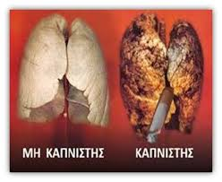
Κάπνισμα και αναπνευστικό σύστημα
Κάθε χρόνο περίπου έξι εκατομμύρια άτομα παγκοσμίως χάνουν τη ζωή τους λόγω του καπνίσματος, εκ των οποίων οι 600.000 είναι παθητικοί καπνιστές. Σοβαρές ασθένειες, προκαλούνται από το κάπνισμα:
Καρκίνος των πνευμόνων
Χρόνια Αποφρακτική Πνευμονοπάθεια
Καρδιακές παθήσεις
Εγκεφαλικά επεισόδια κ.τ.λ.
Βάσει ερευνών, το κάπνισμα αποτελεί μία από τις πιο θανατηφόρες συνήθειες. Ένας από τους λόγους είναι η πιθανότητα ανάπτυξης κακοήθων όγκων στο ανώτερο αναπνευστικό σύστημα και στον λάρυγγα.
Συμπέρασμα:
Το αναπνευστικό σύστημα είναι ένα μικρό εργαστήριο που μετρά συνεχώς την πυκνότητα του διοξειδίου του άνθρακα στο αίμα και, όποτε χρειάζεται, αυξομειώνει τον αριθμό των αναπνευστικών κινήσεων, ανάλογα με τις ανάγκες του οργανισμού. Έτσι, σε διάφορες δραστηριότητες όπως η σωματική άσκηση, αυξάνεται η ανάγκη για οξυγόνο, επομένως αυξάνεται και ο αριθμός εισπνοών προκειμένου να καλυφθούν οι ανάγκες του οργανισμού σε οξυγόνο.
Πηγές: Ελεύθερη Εγκυκλοπαίδεια – Βικιπαίδεια
Βίντεο: youtube Το αναπνευστικό σύστημα

Slide 7
Σας ευχαριστώ!

